Slide 1
Pokročilá úprava R Markdown
Michal Lauer
6. 6. 2024 – 7. 6. 2024

Slide 2
Metadata, nastavení

Slide 3
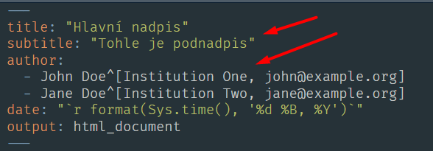
Metadata dokumentu

Slide 4
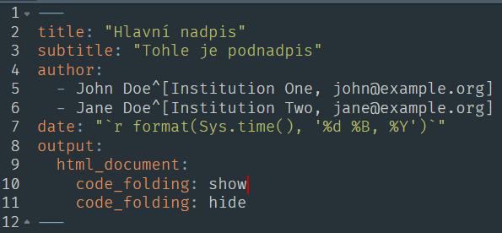
Dynamické ukázání kódu

Slide 5

Schovat všechen kód – kromě něčeho

Slide 6
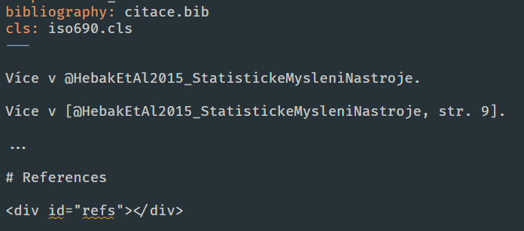
Citace

Slide 7

Dovolit stáhnutí zdrojového souboru

Slide 8
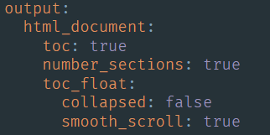
Obsah

Slide 9

Themes
https://rstudio4edu.github.io/rstudio4edu-book/rmd-themes.html

Slide 10
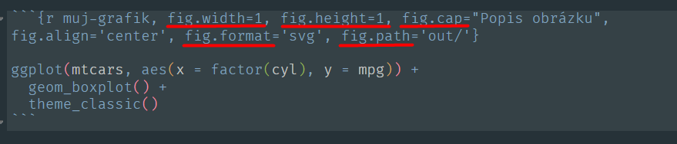
Lokální nastavení obrázků

Slide 11
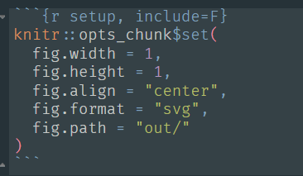
Globální nastavení obrázků

Slide 12

Zobrazení tabulek
default
kable
tibble
paged

Slide 13
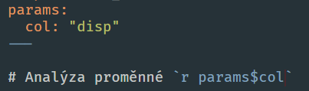
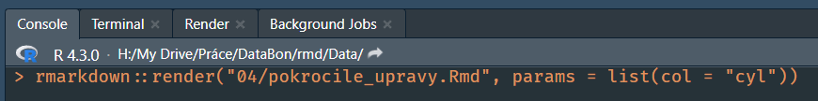
Parametrizace

Slide 14
Vlastní knit funkce
…
knit: (function(inputFile, encoding) {
rmarkdown::render(inputFile,
encoding = encoding,
output_dir = "output/")})
---

Slide 15
Vlastní css soubor
css: "assets/css/style.css"
@import url('https://fonts.googleapis.com/css2?family=Fira+Code:wght@400..700&display=swap‘);
code {
font-family: "Fira Code", monospace;
font-weight: 400;
font-style: normal;
}

Slide 16
Balíček {bookdown}

Slide 17
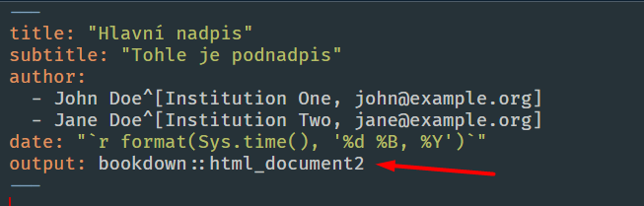
Balíček {bookdown}
https://bookdown.org/
Primárně slouží k psaní kníže
Další „příchuť“ -> nové zkratky v markdownu
Pro nás primárně k odkazování

Slide 18
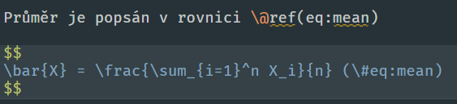
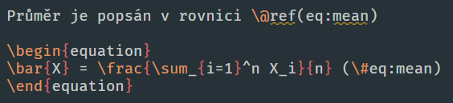
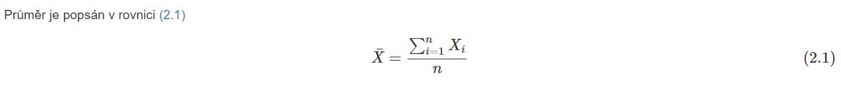
Rovnice

Slide 19
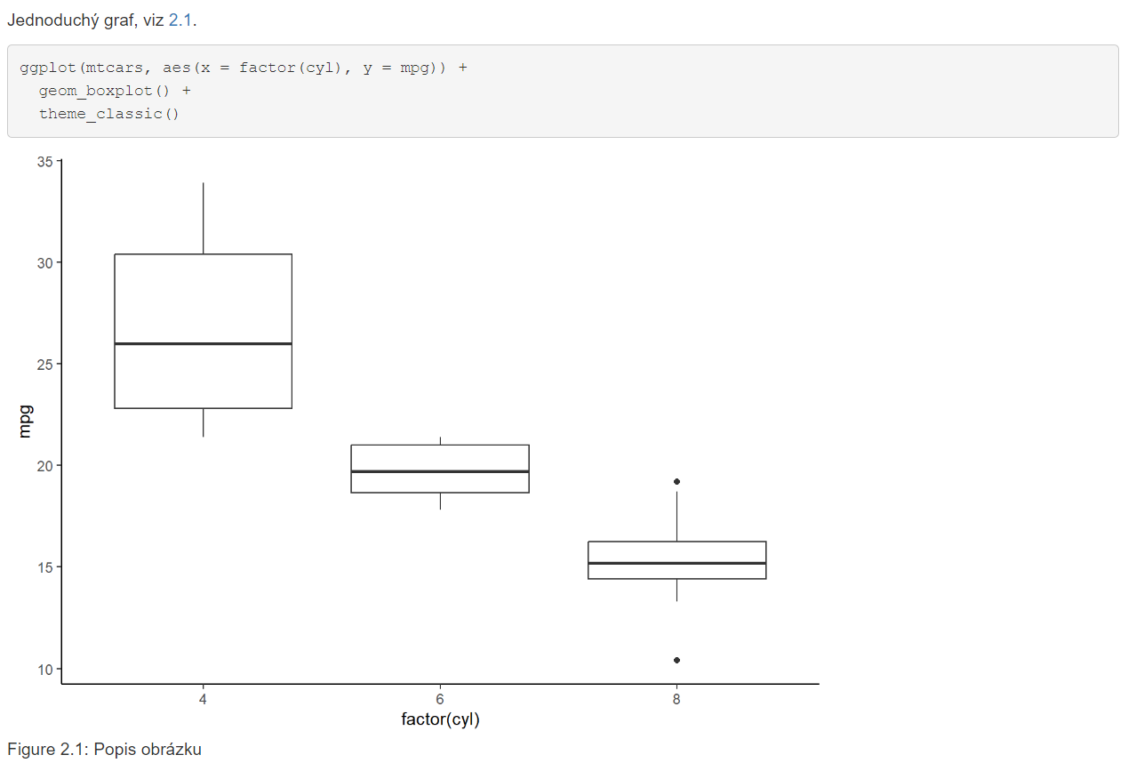
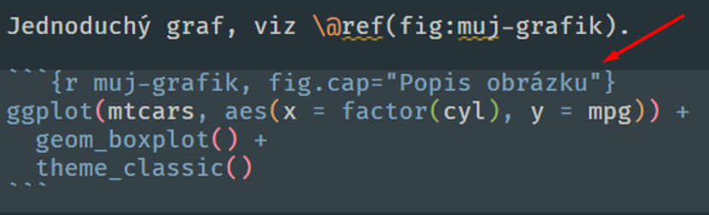
Obrázek

Slide 20
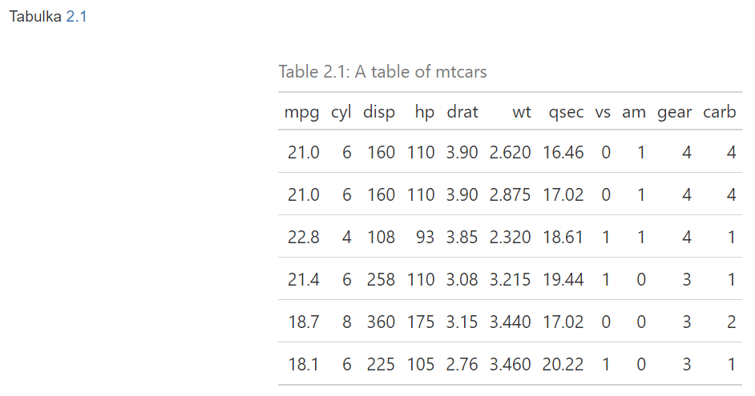
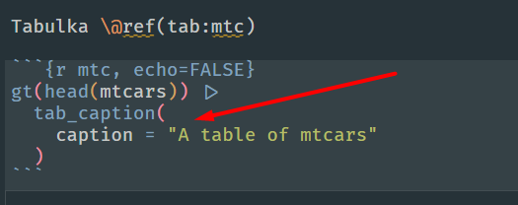
Tabulka

Slide 21
Hezké a interaktivní tabulky

Slide 22
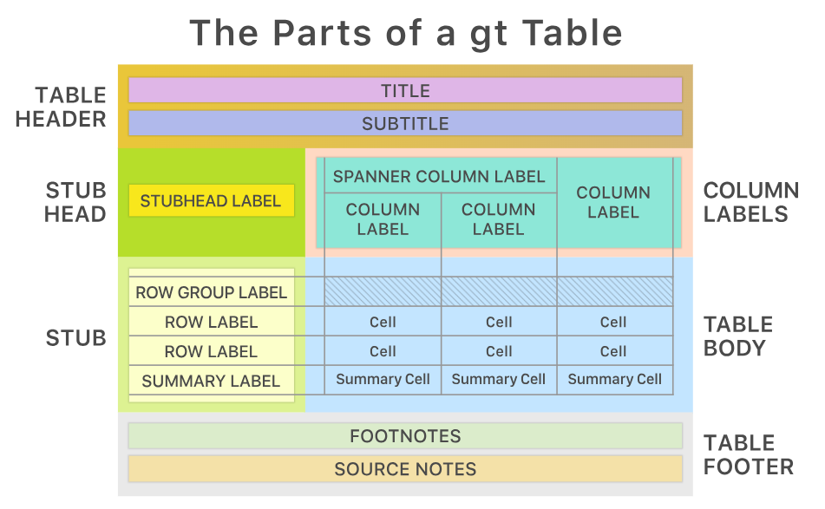
Balíček {gt}
https://gt.rstudio.com/index.html

Slide 23
Balíček {gtsummary}
https://www.danieldsjoberg.com/gtsummary/
Nadstavba balíčku {gt}
Jednoduchá sumarizace dat
Tvoření skupin
Jednotné zobrazení regresních modelů

Slide 24
Balíček {DT}
https://rstudio.github.io/DT/
Kompletně interaktivní tabulka pomocí JS
Pluginy, customizace
Vyhledávání, filtrování

Slide 25
Balíček {stargazer}
https://rpubs.com/ErikPav/stargazer
České kořeny
Rychlé zobrazení regresních modelů
Porovnání, statistiky, customizace…

Slide 26
Obrázky, visualizace

Slide 27
Balíček {ggplot2}
https://ggplot2.tidyverse.org/
Dnes standard pro jakoukoli vizualizaci v R
https://exts.ggplot2.tidyverse.org/gallery/

Slide 28
Balíček {plotly}
https://plotly.com/r/
Používá se i jindy (Python, JS…)
Velmi interaktivní grafy
Zde používáme |> (nebo %>%)
Jiná syntaxe než {ggplot2}
Velmi upravitelné pro své potřeby
Umí 3d

Slide 29
Statistika, strojové učení

Slide 30
Framework {easystats}
https://easystats.github.io/easystats/
Jednouché a jednotné analýzy
Propojené od začátku do konce
Automatické vizualizace a tabulky
Rozsáhlé a pokročilé statistické možnosti
Fungují i jako „addony“ na base R funkce

Slide 31
Balíček {ggstatsplot}
https://indrajeetpatil.github.io/ggstatsplot/
Pokročilé vizualizace
Pokročilé statistické testy a možnosti
Připravené přímo na publikaci

Slide 32
Framework {tidymodels}
https://www.tidymodels.org/
Svět {tidyverse} ve strojovém učení
Komplexní strojové učení v R
Tvoření ML pipeliny
Hezká analogie k vaření
https://www.tidymodels.org/find/all/

Slide 33
Různé typy (nejen .html)

Slide 34
HTML vs. PDF
Renderování vs. LaTeX
Interaktivita vs. Neinteraktivita
Nevědecké vs. Vědecké
Složitější debugování

Slide 35
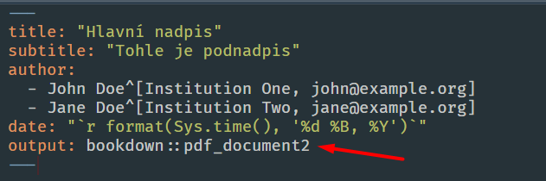
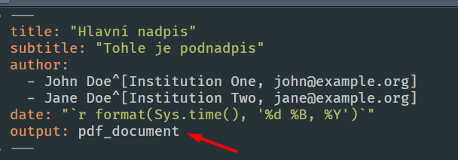
PDF dokumenty
Jiný výstupní typ

Slide 36
Balíček {tinytex}
https://yihui.org/tinytex/
Minimální verze LaTeXu
Instalace balíčků podle potřeby
Správa přímo v R pomocí příkazů
Jednoduché propojení s .Rmd

Slide 37
Balíček {rticles}
https://github.com/rstudio/rticles
Předhotové templaty pro publikace
Fonty, velikosti, stylování…
Závislost na LaTeXu

Slide 38
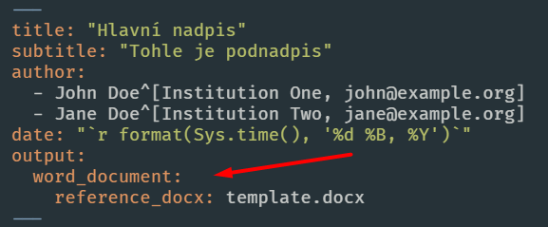
Word dokumenty
Jiný výstupní typ
Použití templatu

Slide 39
Framework {officer}
https://davidgohel.github.io/officer/index.html
Editování už vytvořeného dokumentu
Programatické vytvoření nového dokumentu
Vkládání tabulek, textu, obrázků…

Slide 40
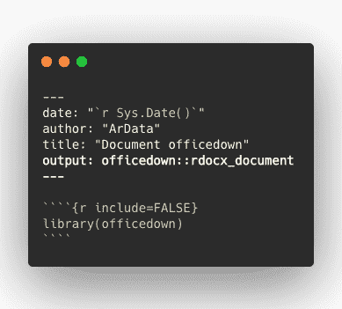
Balíček{officedown}
https://davidgohel.github.io/officedown/
Tvoření word dokumentů v .Rmd
Pokročilé stylování, formátování

Slide 41
Další zdroje
https://bookdown.org/yihui/rmarkdown-cookbook/
https://zsmith27.github.io/rmarkdown_crash-course/index.html
+ vše ostatní

